Slide 1
Ιεράρχηση παθολογικών και μη ευρημάτων των βιοχημικών εξετάσεων
Μανώλης Κ. Χατζής, DVM, PhD
Κτηνίατρος, Πανεπιστημιακός Υπότροφος
Παθολογική Κλινική, Τμήμα Κτηνιατρικής
Πανεπιστήμιο Θεσσαλίας

Slide 2
ΑΣΒΕΣΤΙΟ
Γενικές πληροφορίες
Το ασβέστιο προσλαμβάνεται με την τροφή, απορροφάται από το πεπτικό, αποθηκεύεται στα οστά και απεκκρίνεται από τους νεφρούς και το απευθυσμένο
Είναι δομικό συστατικό των οστών και συμμετέχει στη δημιουργία και μετάδοση των νευρικών ώσεων, στη σύσπαση των μυϊκών ινών, στο μηχανισμό πήξης του αίματος, στον τόνο των λείων μυϊκών ινών των αγγείων κ.α.

Slide 3
ΑΣΒΕΣΤΙΟ
Γενικές πληροφορίες
Η συγκέντρωσή του ρυθμίζεται από την παραθορμόνη, την καλσιτονίνη και τη βιταμίνη D (την οποία δεν μπορούν να συνθέσουν τα κατοικίδια σαρκοφάγα)
Η συγκέντρωσή του επηρεάζεται από την οξεοβασική ισορροπία (υπέρ- στην οξέωση, υπό- στην αλκάλωση), τις πρωτεΐνες του πλάσματος του αίματος (αλβουμίνες) και τη συγκέντρωση του Ρ
Η μέτρησή του επηρεάζεται από την επιλογή του αντιπηκτικού, την υπερλιπιδιαμία, την αιμόλυση και την υπερχολοστερολαιμία

Slide 4
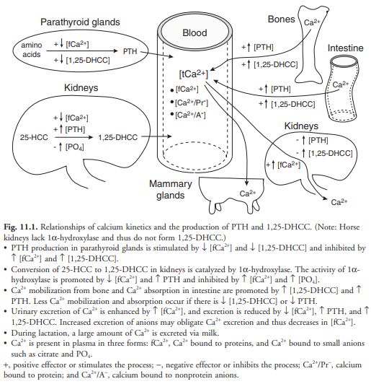
ΑΣΒΕΣΤΙΟ

Slide 5
ΑΣΒΕΣΤΙΟ
Ρύθμιση
Η έκκριση παραθορμόνης (από τους παραθυρεοειδείς) διεγείρεται από την υπασβεστιαιμία. Η παραθορμόνη αυξάνει την αποδέσμευση ασβεστίου από τα οστά καθώς και την απορρόφησή του από το λ. έντερο και την επαναρρόφησή του από τα νεφρικά σωληνάρια
Η βιταμίνη D αυξάνει την απορρόφηση ασβεστίου από το λ. έντερο και ενισχύει τη δράση της παραθορμόνης στα οστά
Η καλσιτονίνη εκκρίνεται από το θυρεοειδή εν όψει υπερασβεστιαιμίας, ανταγωνίζεται τη δράση της παραθορμόνης στα οστά και μειώνει τη επαναρρόφησή του από τα νεφρικά σωληνάρια

Slide 6
 | Ασβέστιο | Φώσφορος
Παραθορμόνη (PTH)
Καλσιτονίνη
Βιταμίνη D

Slide 7
ΑΣΒΕΣΤΙΟ
Γενικές πληροφορίες
Μέτρηση στον ορό και πλάσμα αίματος
Μετά από 12ωρη νηστεία
Επανάληψη εάν ο ορός αίματος είναι λιπαιμικός μετά τη φυγοκέντρηση
Χρήση φιαλιδίων χωρίς EDTA ως αντιπηκτικό
Σύνδεση ασβεστίου με το EDTA
Ψευδής υπασβεστιαιμία
Χρήση φιαλιδίων με ηπαρίνη ως αντιπηκτικό

Slide 8
ΑΣΒΕΣΤΙΟ
Ολικό ασβέστιο (total Ca)
Μετράται συχνότερα στην κλινική πράξη
Βιολογικά ενεργό ιονισμένο ασβέστιο (55%)
Ασβέστιο συνδεδεμένο με λευκωματίνες και πρωτεΐνες πλάσματος (35%)
Διάφορα άλλα συμπλέγματα ασβεστίου (10%)
Ιονισμένο ασβέστιο (ionized Ca)
Προτιμάται έναντι του ολικού ασβεστίου
Notes:
Το ιονισμένο Ca προτιμάται έναντι του ολικού Ca επειδή το ιονισμένο δεν επηρεάζεται από τη συγκέντρωση των λευκωματινών στο αίμα (επειδή δεν είναι συνδεδεμένο με τις λευκωματίνες).

Slide 9
ΑΣΒΕΣΤΙΟ
Διορθωμένο ασβέστιο
Εναλλακτική σε αδυναμία μέτρησης του ιονισμένου ασβεστίου
Υπολογισμός ανεξάρτητα από τη συγκέντρωση των λευκωματινών
Μπορεί να οδηγήσει επίσης σε εσφαλμένα συμπεράσματα
Διορθωμένο Ca = συγκέντρωση ολικού Ca – συγκέντρωση λευκωματινών + 3,5
Notes:
Η μέτρηση του διορθωμένου ασβεστίου ισχύει μόνο για το σκύλο και δεν χρησιμοποιείται στη γάτα επειδή για τη γάτα δεν έχει αποδειχθεί ακόμα ο βαθμός σύνδεσης των λευκωματινών με το ολικό ασβέστιο. Πρέπει να σημειωθεί όμως ότι ακόμα και έτσι η μέτρηση του ιονισμένου ασβεστίου στο σκύλο υπερτερεί του υπολογισμού του διορθωμένου ασβεστίου.

Slide 10
ΦΥΣΙΟΛΟΓΙΚΕΣ ΤΙΜΕΣ
Ολικό ασβέστιο | 8-11 mg/dl
Ιονισμένο ασβέστιο | 1,12-1,42 mmol/L

Slide 11
ΥΠΕΡΑΣΒΕΣΤΙΑΙΜΙΑ
Κλινικά συμπτώματα
Πολυουρία/πολυδιψία
Δυσκοιλιότητα
Οξεία νεφρική ανεπάρκεια
Καρδιακές αρρυθμίες

Slide 12
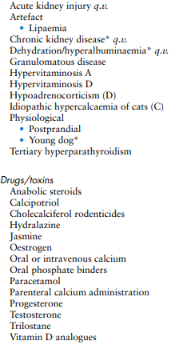
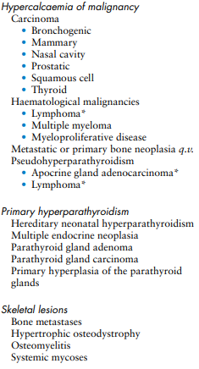
ΥΠΕΡΑΣΒΕΣΤΙΑΙΜΙΑ

Slide 13
ΥΠΕΡΑΣΒΕΣΤΙΑΙΜΙΑ
Υπερασβεστιαιμία της κακοήθειας
Λόγω υπερέκκρισης του PTHrP πεπτιδίου
Παράγεται συνήθως από καρκινικά κύτταρα
Λέμφωμα (συχνότερα)
Αδενοκαρκίνωμα των αποκρινών αδένων
Ακανθοκυτταρικό καρκίνωμα, καρκίνωμα μαστού, προστάτη, θυρεοειδή

Slide 14
ΥΠΕΡΑΣΒΕΣΤΙΑΙΜΙΑ
Πρωτογενής υπερπαραθυρεοειδισμός
Χρόνια νεφρική νόσος (σπάνια)
Μέτρηση ιονισμένου ασβεστίου για διαφοροποίηση από ψευδής υπερασβεστιαμία
Μειωμένη ή φυσιολογική συγκέντρωση ιονισμένου ασβεστίου
Πιο συχνά η υπερασβεστιαιμία να προκαλέσει ΝΑ παρά το ανάποδο, η ΧΝΑ επιλέγεται ως αίτιο υπερασβεστιαιμίας δια της εις άτοπον απαγωγής.
Συχνότερα σε γάτες και σκύλους με τοξίκωση από σταφύλια
Notes:
Η μέτρηση ιονισμένου ασβεστίου μπορεί να πιστοποιήσει την υπερασβαιστιαιμία λόγω ΧΝΝ, διότι η συγκέντρωση του ιονισμένου ασβεστίου σε αυτές τις περιπτώσεις είναι ΚΦ ή μειωμένη σε περιπτώσεις νεφρικής ανεπάρκειας, ενώ είναι αυξημένη σε περιπτώσεις υπερασβεστιαιμίας που δεν οφείλεται στη ΧΝΝ.

Slide 15
ΥΠΕΡΑΣΒΕΣΤΙΑΙΜΙΑ
Υποφλοιοεπινεφριδισμός (Addison’s disease)
Σχετικά σπάνιο, άγνωστος μηχανισμός
Συνήθως μαζί με διαταραχές των Na και K
Ταυτόχρονα μέτρηση συγκέντρωσης ενδογενούς κορτιζόλης
Υπερτροφική οστεοδυστροφία
Μη σηπτική (κοκκιωματώδης) φλεγμονή στις μεταφύσεις των μακρών οστών

Slide 16
ΥΠΕΡΑΣΒΕΣΤΙΑΙΜΙΑ
Υπερβιταμίνωση D
Υπερβολική χορήγηση Vit D (διατροφή, συμπληρώματα διατροφής)
Τοξίκωση από μυοκτόνα που περιέχουν χολοκαλσιφερόλη
Τοπική οστεόλυση
Οστεοσάρκωμα
Πολλαπλό μυέλωμα
Notes:
Το πολλαπλό μυέλωμα μπορεί να συνοδεύεται από υπερπρωτεϊναιμία, πρωτεϊνουρία και διήθηση του μυελού των οστών από πλασμοκύτταρα.

Slide 17
ΥΠΕΡΑΣΒΕΣΤΙΑΙΜΙΑ ΣΤΗ ΓΑΤΑ
Ιδιοπαθής υπερασβεστιαιμία
Αγνώστου αιτιολογίας
Αρκετά συχνή σε νεαρές και μεσήλικες γάτες
Πρόκειται για ήπιου βαθμού υπερασβεστιαιμία
Συνήθως είναι ασυμπτωματική
Μπορεί να συνυπάρχει με ουρολιθίαση από λίθους οξαλικού ασβεστίου
Notes:
Μερικές φορές μπορεί να συνυπάρχει ουρολιθίαση από λίθους οξαλικού ασβεστίου και μερικές φορές υποχωρεί (η υπερασβεστιαιμία) μετά την αλλαγή της διατροφής με ειδικές δίαιτες που προλαμβάνουν την επανεμφάνιση λίθων οξαλικού ασβεστίου, χωρίς όμως να γνωρίζουμε ακόμα για ποιο λόγο υποχωρεί αυτή η ιδιοπαθής υπερασβεστιαιμία με την αλλαγή της τροφής.

Slide 18
ΥΠΕΡΑΣΒΕΣΤΙΑΙΜΙΑ ΣΤΗ ΓΑΤΑ
Υπερασβεστιαιμία της κακοήθειας
Λέμφωμα, ακανθοκυτταρικό καρκίνωμα
Χρόνια νεφρική νόσο
Πρωτογενής υπερπαραθυρεοειδισμός
Λοιμώδης περιτονίτιδα (FIP)
Notes:
FIP: γενικά στις κοκκιωματώδεις φλεγμονές, τα μακροφάγα παράγουν καλσιτριόλη (ενεργή μορφή βιτ D)

Slide 19
ΥΠΕΡΑΣΒΕΣΤΙΑΙΜΙΑ
Φάρμακα
Συνθετικά οιστρογόνα/προγεστερόνη/ανδρογόνα/αναβολικά στεροειδή
Αντιόξινα/δεσμευτικά του Ρ
Διουρητικά (χρόνια)
Θεοφυλλίνη
Ακεταμινοφαίνη (παρακεταμόλη)
Υδραλαζίνη
Προπρανολόνη
Notes:
Η ακεταμινοφαίνη είναι η παρακεταμόλη ενώ η υδραλαζίνη αποτελεί φάρμακο για την αρτηριακή υπέρταση στο σκύλο.

Slide 20
Ιστορικό και Κλινική εξέταση
Τοξίνες / φάρμακα
Εργαστηριακές εξετάσεις
Παρουσία μάζας
Διακοπή χορήγησης
Νεοπλασία
Υπερασβεστιαιμία + Υπερφωσφαταιμία
Υποχώρηση υπερασβεστιαιμίας
Υπερασβεστιαιμία κακοήθειας
Αζωθαιμία
Χωρίς αζωθαιμία
Ακτινογραφίες, υπέρηχος κοιλιάς
Έλεγχος για τοξίκωση από βιταμίνη D
Μικροί νεφροί
Χρόνια νεφρική νόσος

Slide 21
ΥΠΑΣΒΕΣΤΙΑΙΜΙΑ
Η υπασβεστιαιμία είναι σπάνια και συχνά ψευδής, σε περιπτώσεις όπου μετράται ολικό ασβέστιο με ταυτόχρονη υπαλβουμιναιμία
Η γνήσια υπασβεστιαιμία, με εξαίρεση την επιλόχιο υπασβεστιαιμία (εκλαμψία), συνήθως είναι ήπια και ασυμπτωματική (τυχαίο εύρημα κατά τον βιοχημικό έλεγχο)

Slide 22
ΥΠΑΣΒΕΣΤΙΑΙΜΙΑ
Κλινικά συμπτώματα
Μυϊκοί σπασμοί/μυϊκός τρόμος/δυσκαμψία/πάρεση
Επιληπτικές κρίσεις
Ταχυκαρδία
Υπόταση
Αναπνευστική ανακοπή

Slide 23
ΥΠΑΣΒΕΣΤΙΑΙΜΙΑ
Εκλαμψία
Οξεία νεφρική βλάβη (συχνότερα) (λόγω ↑Ρ)
Χρόνια νεφρική ανεπάρκεια (πιο σπάνια)
Πρωτογενής υποπαραθυρεοειδισμός
Μετά από θυρεοειδεκτομή σε γάτες με υπερθυρεοειδισμό
Δυσαπορρόφηση από το έντερο
Σήψη/παγκρεατίτιδα
Notes:
Στην παγκρεατίτιδα «δεσμεύεται» το Ca++ λόγω σαπωνοποίησης των λιπών

Slide 24
ΥΠΑΣΒΕΣΤΙΑΙΜΙΑ
Φάρμακα
Αντιεπιληπτικά φάρμακα
Χορήγηση διττανθρακικών
Ψευδής υπασβεστιαιμία
Μέτρηση συγκέντρωσης ασβεστίου από αίμα σε φιαλίδιο με EDTA
Ταυτόχρονη αύξηση της συγκέντρωσης της ολικής χολερυθρίνης

Slide 25
Υπασβεστιαιμία
Απουσία συμπτωμάτων
Μέτρηση συγκέντρωσης
λευκωματινών
Υπολευκωματιναιμία
ΚΦ συγκέντρωση λευκωματινών
Διορθωμένο ολικό Ca ή μέτρηση ιονισμένου Ca
Έλεγχος νεφρικής λειτουργίας
Απουσία αζωθαιμίας
Αζωθαιμία
ΚΦ συγκέντρωση Ca
2γενής υπερπαραθυρεοειδισμός, Υπόπαραθυρεοειδισμός
X-rays νεφρών
Ίζημα ούρων για κρυστάλλους CaOx
Ψευδής υπασβεστιαιμία
Τοξίκωση από αιθυλενική γλυκόλη
Notes:
Στην τοξίκωση από αιθυλενική γλυκόλη το Ca δεσμεύεται από οξαλικά που παράγονται (λόγω της τοξίκωσης)

Slide 26
Υπασβεστιαιμία
Εμετοί ή/και κοιλιακό άλγος
Διάρροια
Έλεγχος για τυχόν ↓ ALB
X-rays και υπέρηχος κοιλιάς
Πιθανότατα εντεροπάθεια με απώλεια πρωτεϊνών
Ενδείξεις παγκρεατίτιδας
Μέτρηση παγκρεατικής λιπάσης (cPLi)

Slide 27
ΦΩΣΦΟΡΟΣ
Γενικές πληροφορίες
Συνήθως μετράται η συγκέντρωσή του σε ζώα με χρόνια νεφρική νόσο
Φυσιολογικές τιμές
Σκύλος: 2,5-6,8mg/dl
Γάτα: 3-7,5mg/dl

Slide 28
ΦΩΣΦΟΡΟΣ
Γενικές πληροφορίες
Είναι κυρίως ενδοκυτταρικό ιόν (όπως το Ca⁺⁺) και η συγκέντρωσή του στο αίμα δεν είναι ακριβώς ενδεικτική του συνολικού φωσφόρου στον οργανισμό
Η συγκέντρωσή του συνδέεται στενά με το ασβέστιο και σε πολλές περιπτώσεις η διαταραχή του ασβεστίου εξηγεί και τη διαταραχή στο φώσφορο

Slide 29
ΥΠΕΡΦΩΣΦΑΤΑΙΜΙΑ
Μειωμένη απέκκριση φωσφόρου στα ούρα
Συνήθως λόγω χρόνιας νεφρικής νόσου
Συνήθως ταυτόχρονα υπάρχει αζωθαιμία
Αυξημένη απορρόφηση φωσφόρου από το έντερο (υπερβιταμίνωση D)
Σκύλος: 2,5-6,8mg/dl
Γάτα: 3-7,5mg/dl
Notes:
Η μειωμένη απέκκριση φωσφόρου στα ούρα αποτελεί το συχνότερο αίτιο υπερφωσφαταιμίας στην κλινική πράξη.

Slide 30
ΥΠΕΡΦΩΣΦΑΤΑΙΜΙΑ
Πρωτογενής υποπαραθυρεοειδισμός
Υπερθυρεοειδισμός (στη γάτα)
Υπερφωσφαταιμία χωρίς ταυτόχρονη χρόνια νεφρική νόσο
Ψευδής υπερφωσφαταιμία
Αιμόλυση
Notes:
Hyperphosphatemia in hyperthyroidism has been explained on the basis of an enhanced tissue catabolism leading to an excess input of phosphorous to the plasma pool from bone and tissues and lower fractional clearance of phosphorous and increased renal tubular reabsorption of phosphorous.[5] The changes in serum phosphorous are due to suppressed PTH levels as well as direct effects of thyroid hormones on tissue phosphate metabolism and renal phosphate handling. These effects lead to increased filtered load of phosphorous in patients with hyperthyroidism. Antithyroid treatment normalizes serum phosphorous concentration.

Slide 31
ΥΠΕΡΦΩΣΦΑΤΑΙΜΙΑ
Μυοπάθειες
Νέκρωση μυών
Έντονοι τραυματισμοί μυών – Ραβδομυόλυση
TLS
Notes:
Το συχνότερο αίτιο ψευδούς υπερφωσφαταιμίας είναι η αιμόλυση.

Slide 32
ΥΠΟΦΩΣΦΑΤΑΙΜΙΑ
Μειωμένη απορρόφηση από το έντερο
Αβιταμίνωση D
Αυξημένη απέκκριση από τους νεφρούς στα ούρα
Υπερασβεστιαιμία της κακοήθειας
Μετακίνηση φωσφόρου ενδοκυτταρικά
Ινσουλίνη, γλυκόζη

Slide 33
Κλινικό παράδειγμα

Slide 34
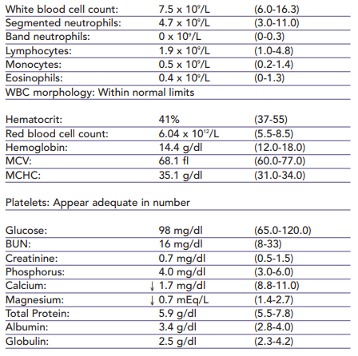
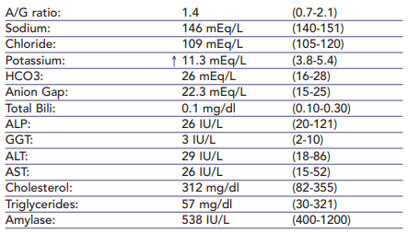
Σκύλος, ενήλικος, αρσενικός, προσκομίζεται για εξαγωγή σπασμένου κυνόδοντα Κλινική εξέταση ΚΦ

